Slide 1
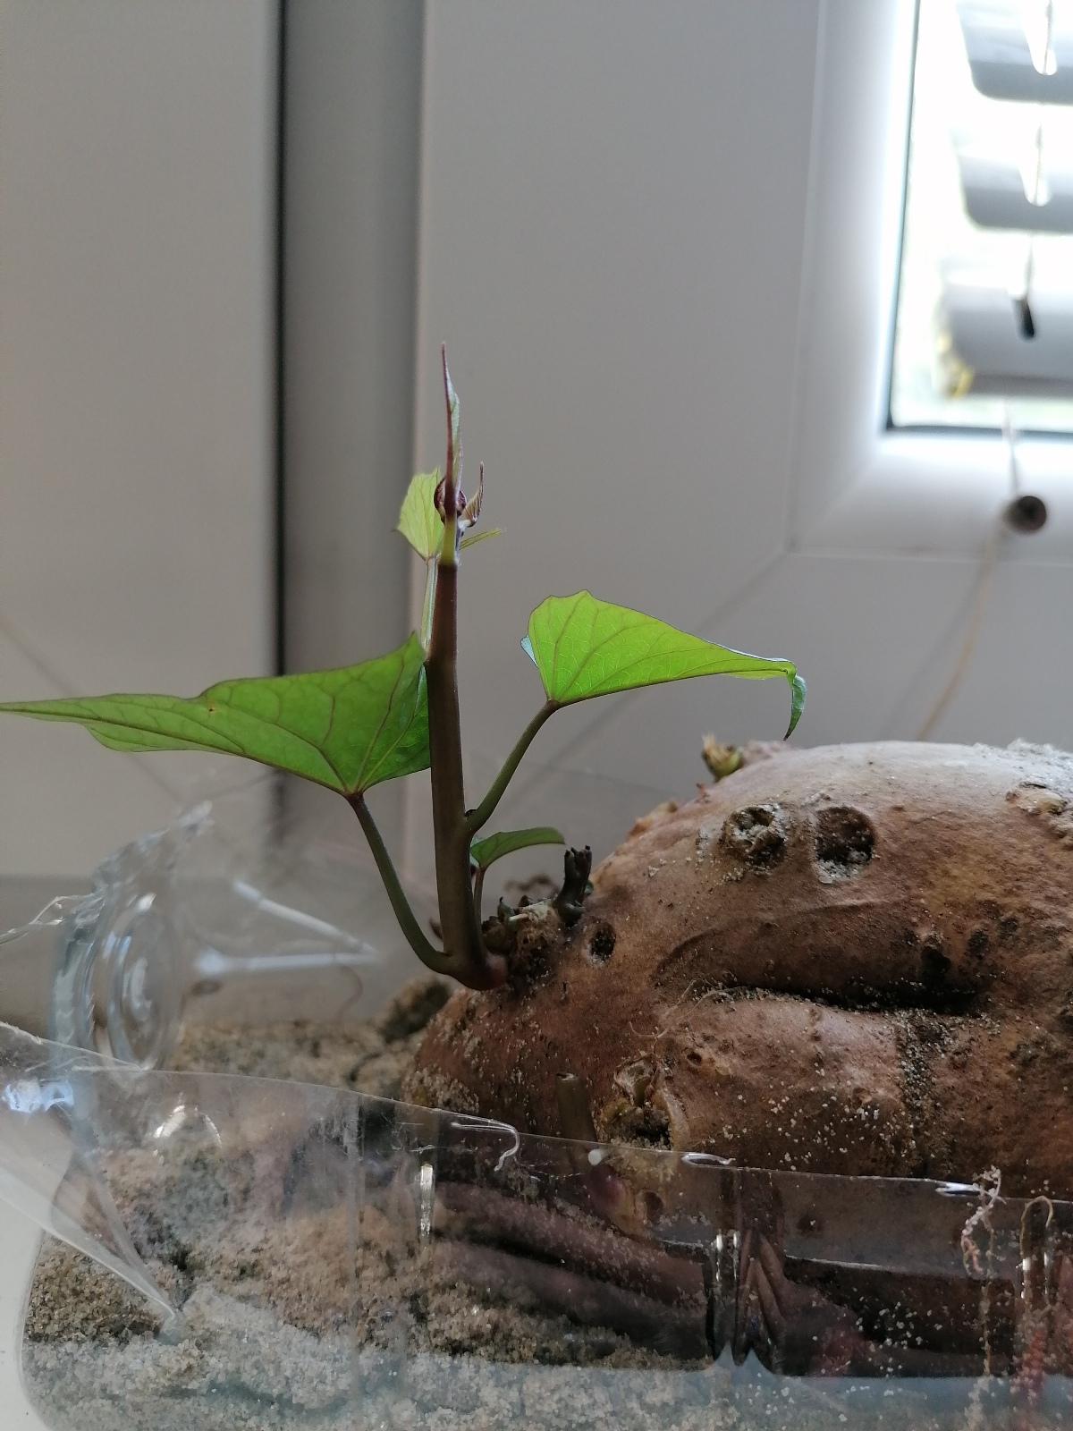
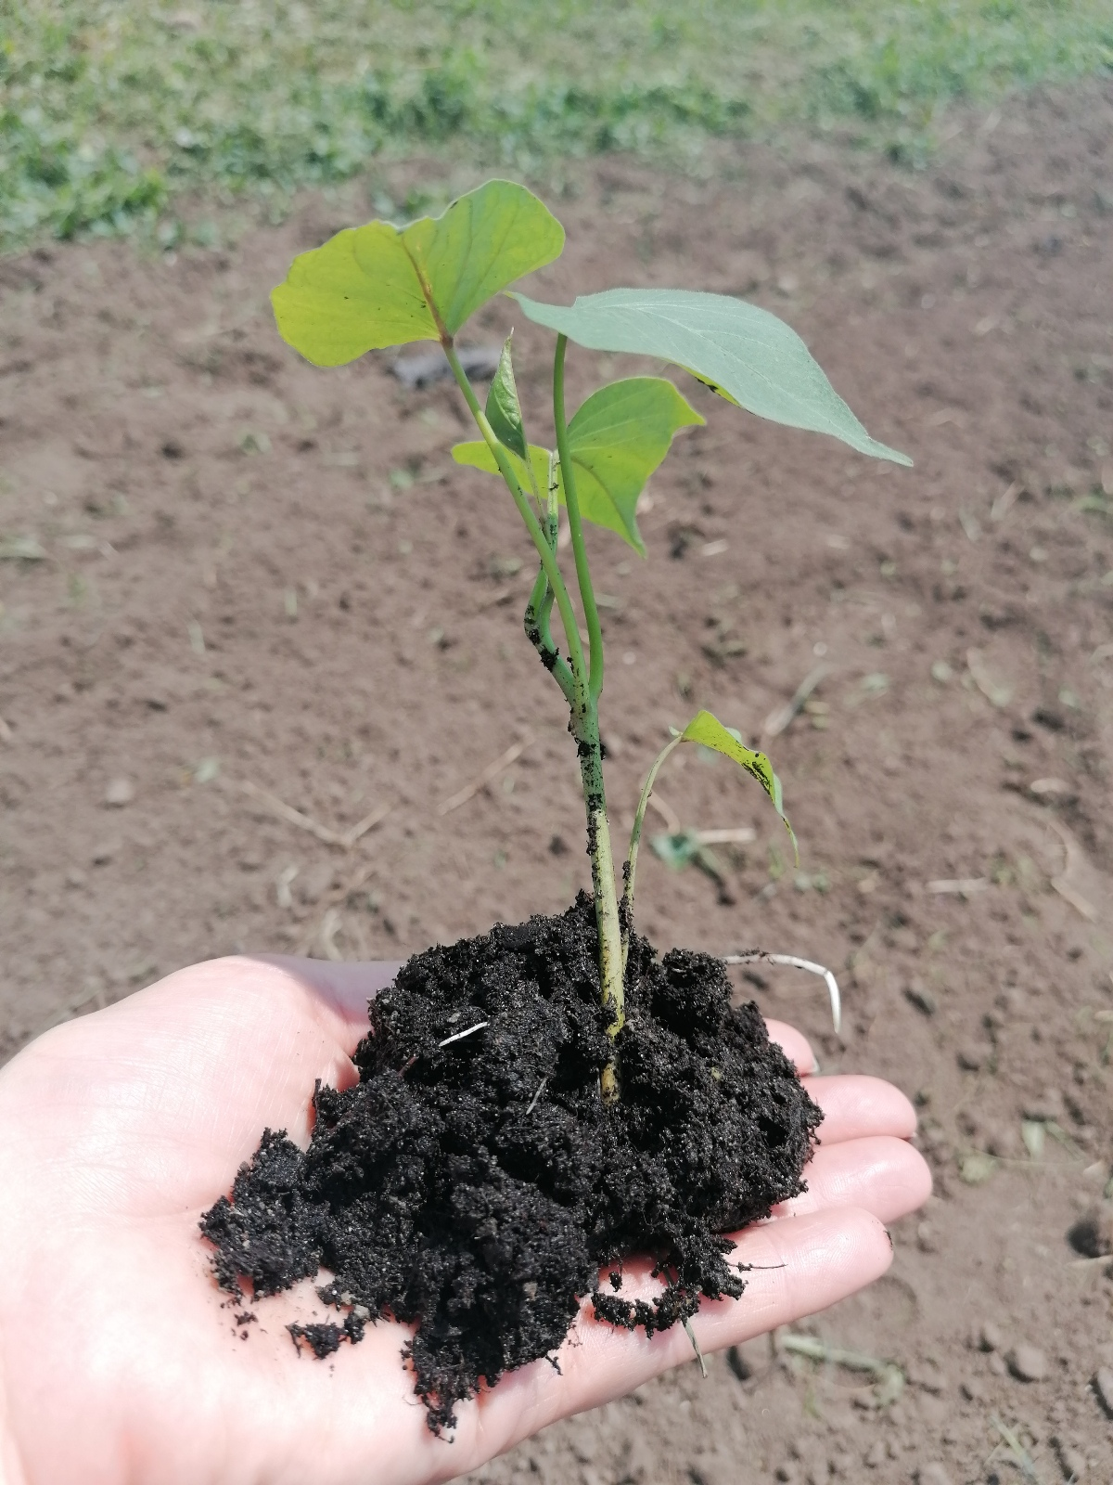
Tehnologija proizvodnje batata
(Ipomea batatas)
Vladimir Sabadoš, dipl.inž.polj.
Danijela Žunić, master inž.polj.
Januar, 2021.

Slide 2
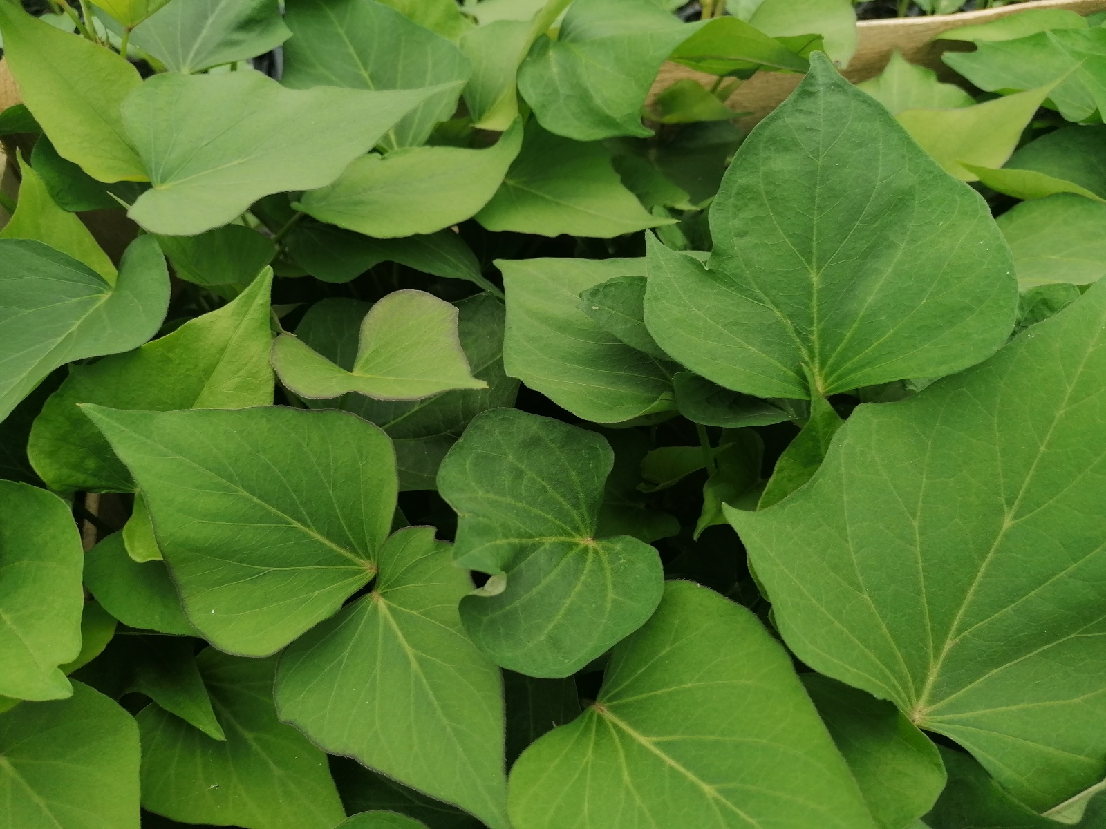
Morfološke osobine
Red: Solanales
Porodica: Convolvulaceae
Rod: Ipomea
Vrsta: Ipomea batatas
višegodišnja tropska kultura, pripada porodici slakova
potiče iz Srednje i Južne Amerike
kod nas se gaji kao jednogodišnja kultura
lišće je izduženo i srcolikog oblika
koren je duguljast a može biti žute, narandžaste, crvene, smeđe i ljubičaste boje

Slide 3
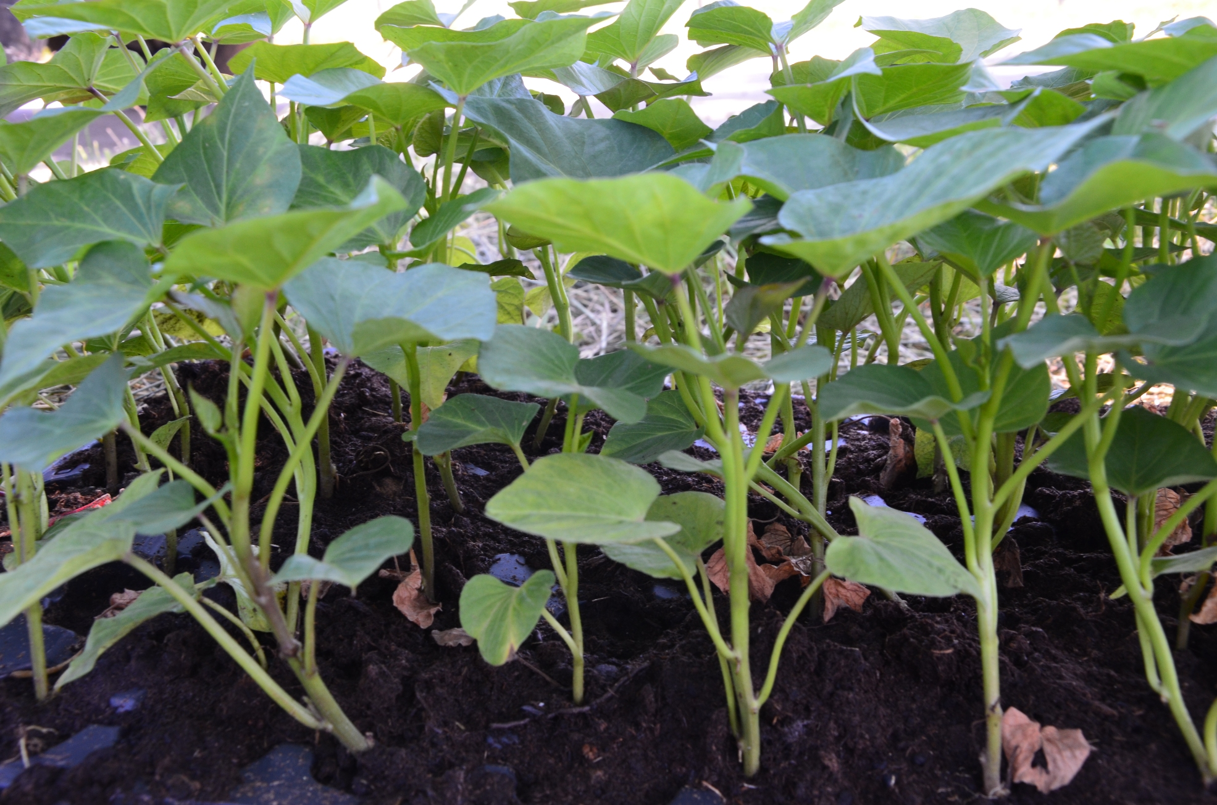
Proizvodnja rasada batata
(Ipomea batatas)
batat se najčešće proizvodi vegetativno
klijanje traje od 2 do 4 nedelje
na klijanje se mogu staviti i “krtole” koje su oštećene prilikom vađenja

Slide 4
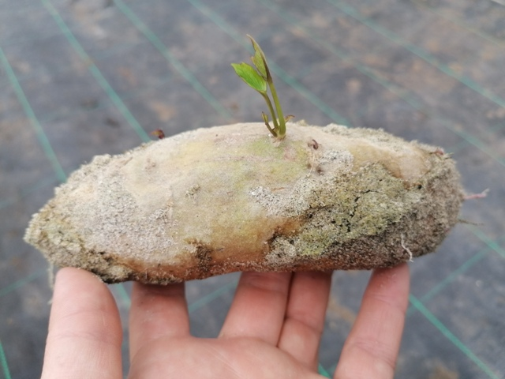
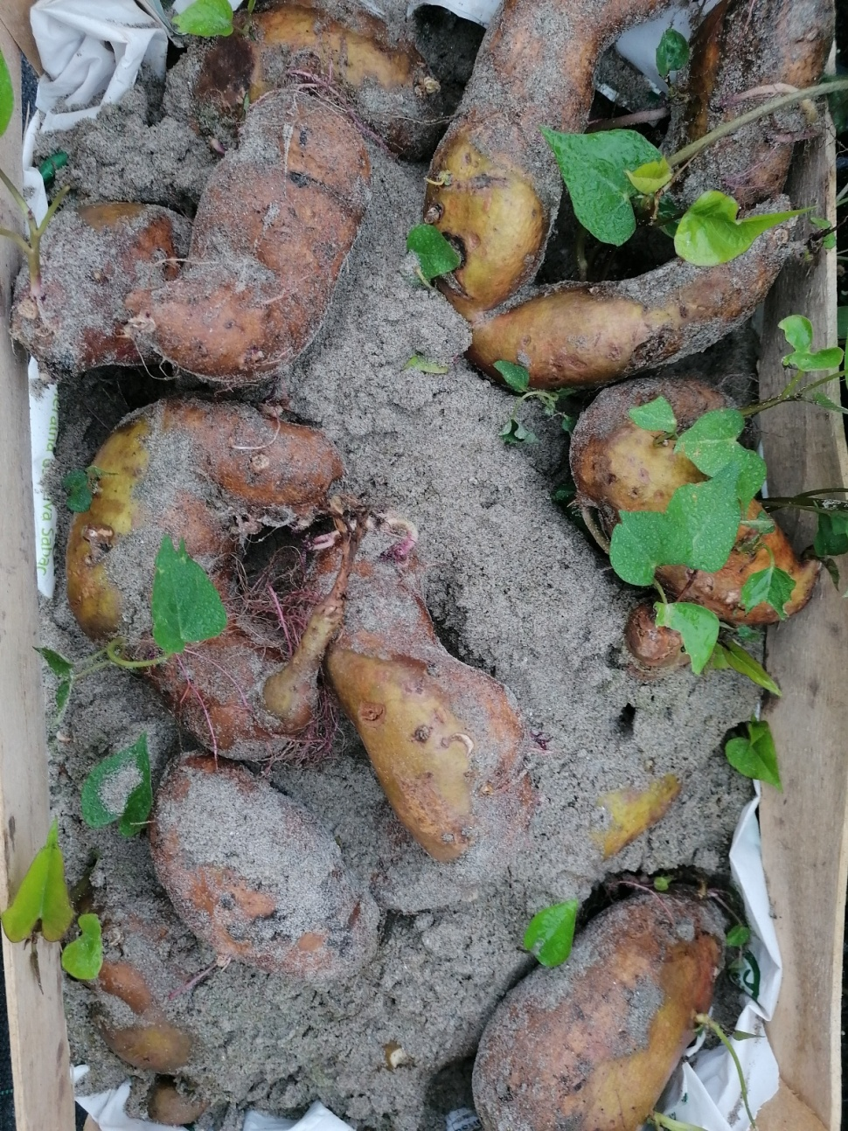
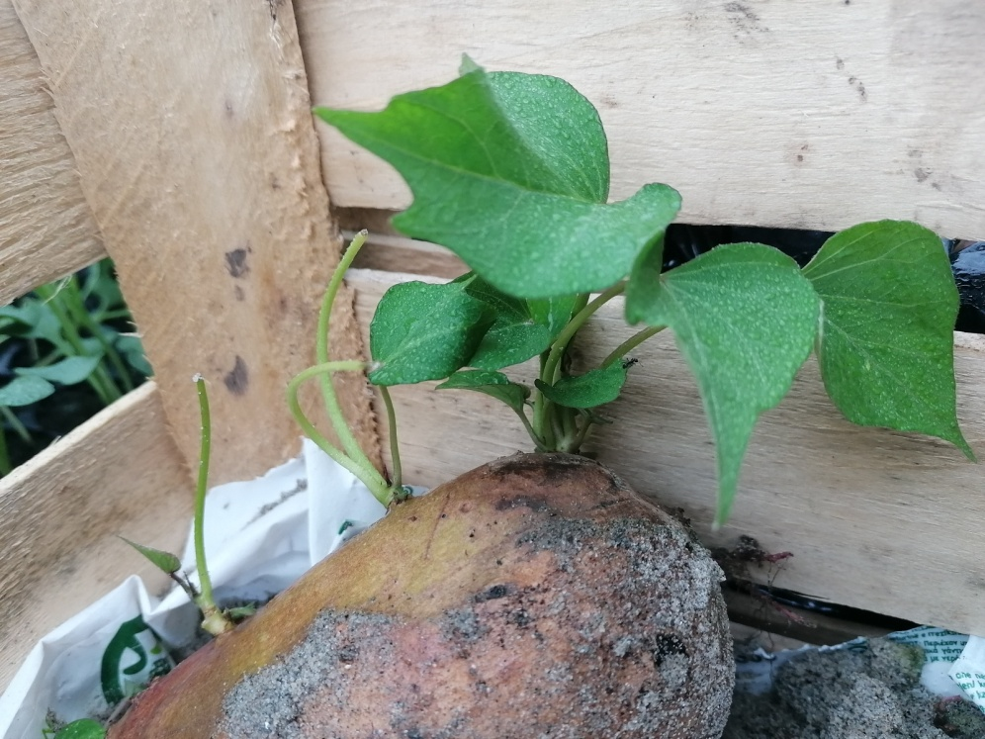
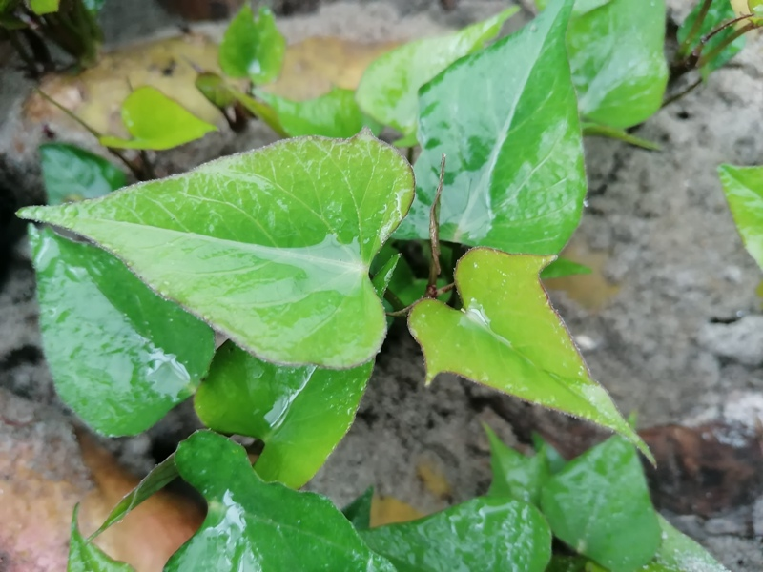
Postavljanje “krtola” u drvene gajbe i supstrat pomešan sa peskom

Slide 5
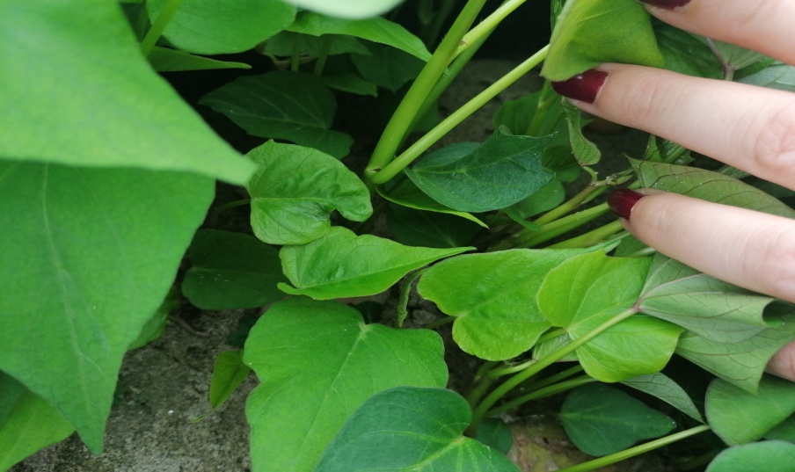
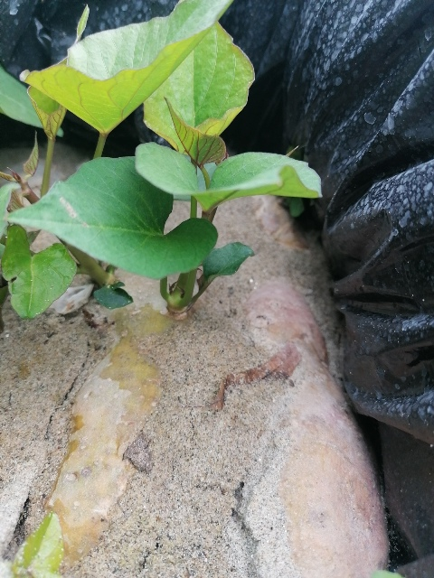
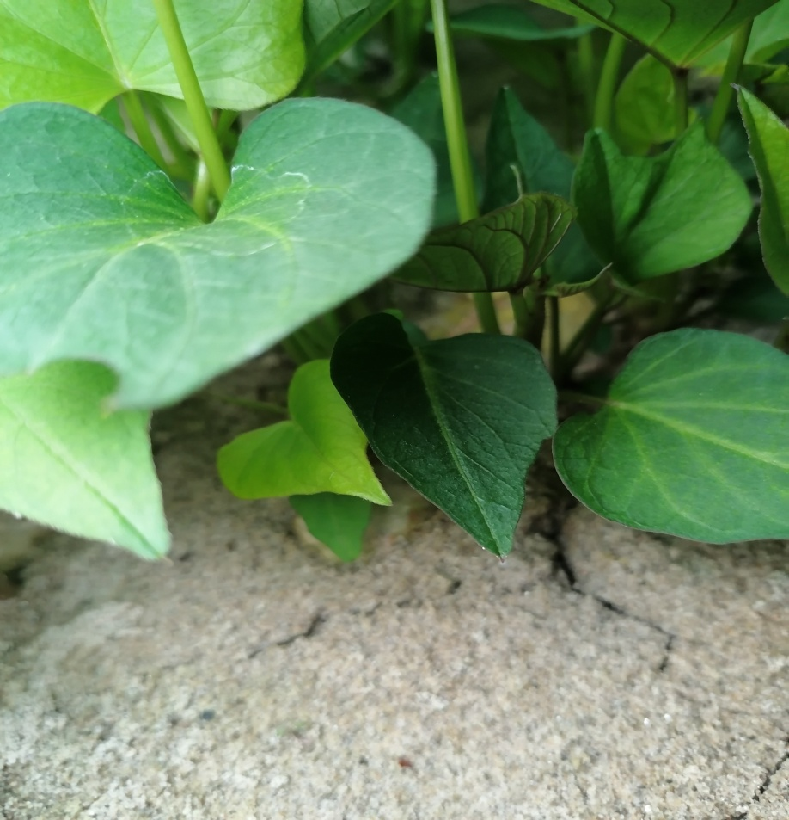
Rast i razvoj rasada u kontrolisanim uslovima uz obavezno zalivanje

Slide 6
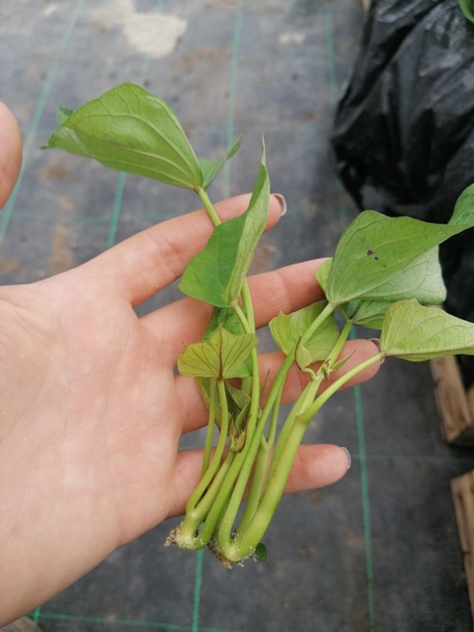
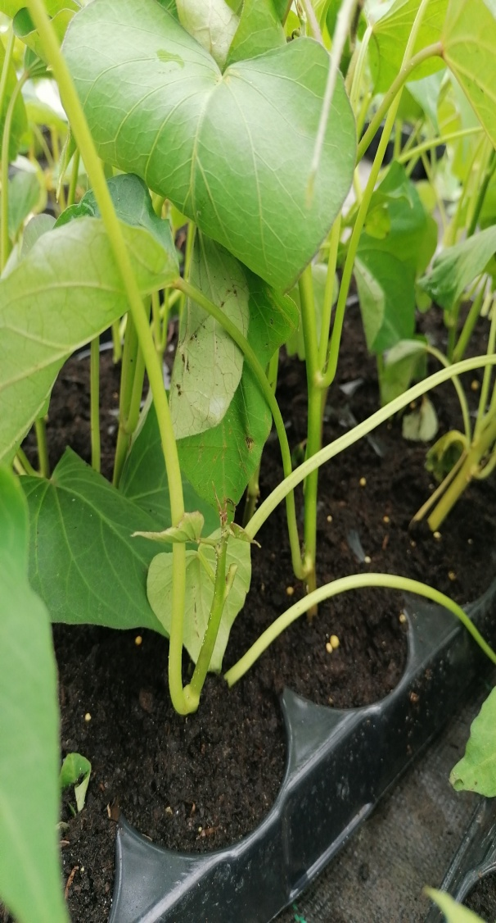
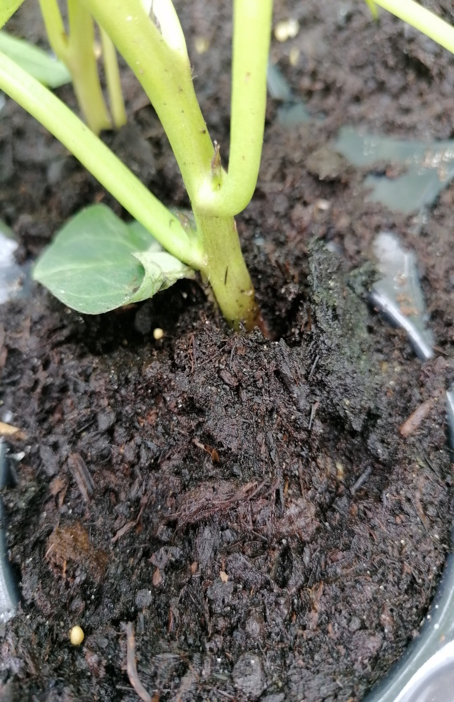
Presađivanje mladih biljaka sa “krtola” u kontejnere sa supstratom i đubrivom

Slide 7
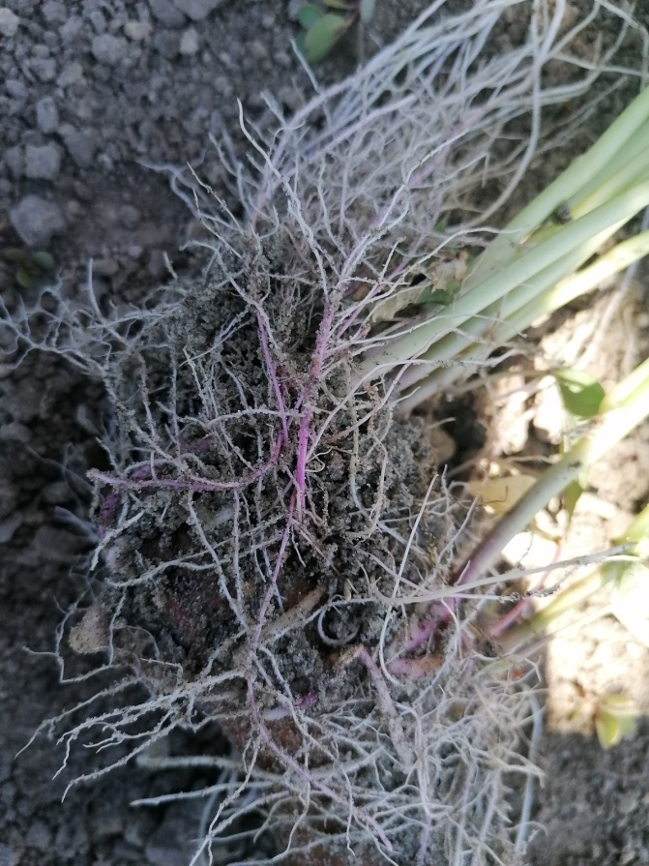
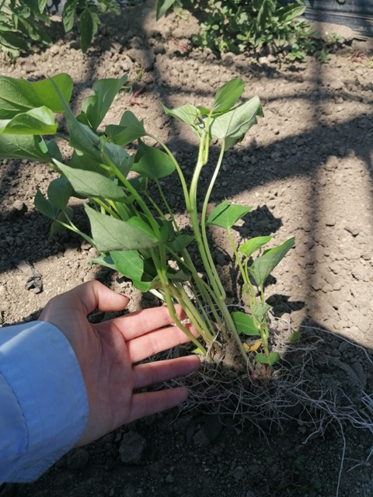
osnovna obrada obavlja se u jesen na dubinu oko 25 cm
predsetvena priprema se obavlja u proleće na dubinu od 8 do 10 cm
đubrenje zavisi od predkulture i hemijske analize zemljišta
rasad je spreman za presađivanje nakon 4-6 nedelja
rasađivanje je najbolje uraditi u periodu od 15.05. do 15.06.
temperatura zemljišta ne sme da bude manja od 10°C prilikom sadnje
Predsetvena priprema zemljišta

Slide 8
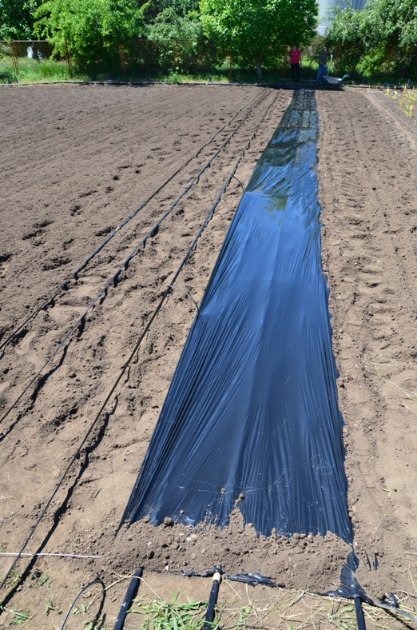
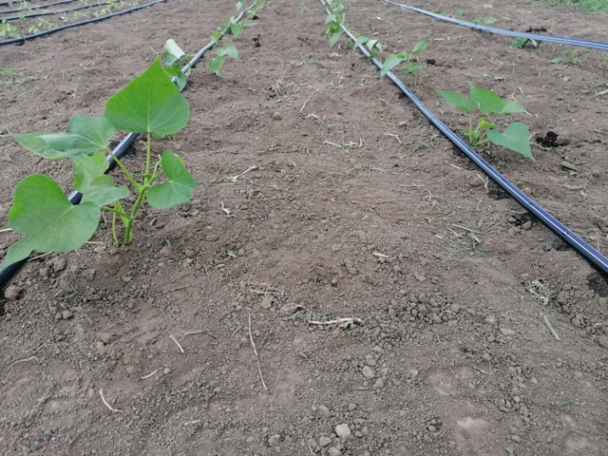
razmak između redova treba da bude od 100 - 120 cm a između biljaka u redu 30 - 50 cm
na istu površinu može doći tek nakon 4 godine
izbegavati zemljište gde je predkultura bio kukuruz (osetljivost na herbicide)
pre sadnje je najbolje postaviti PE malč folija

Slide 9
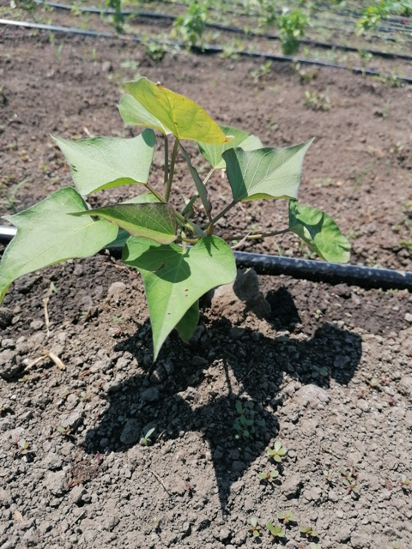
Rasad nakon 10 dana
Mlade biljke batata 10 dana
nakon rasađivanja

Slide 10
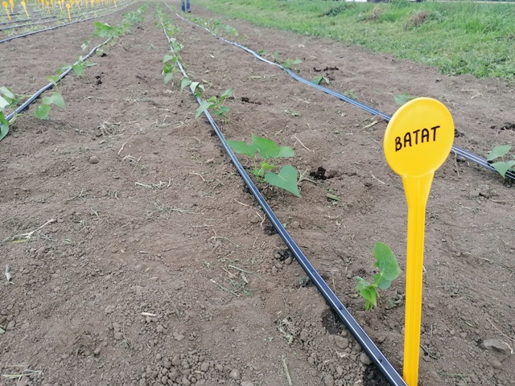
navodnjavanje u sistemu “kap po kap”
optimalna količina padavina je od 700-1000 mm godišnje
toploljubiva kultura, najbolje uspeva na rastresitim i peskovito-ilovastim plodnim zemljištima
traži visoku vlažnost i kod nas daje dobre rezultate uz navodnjavanje

Slide 11
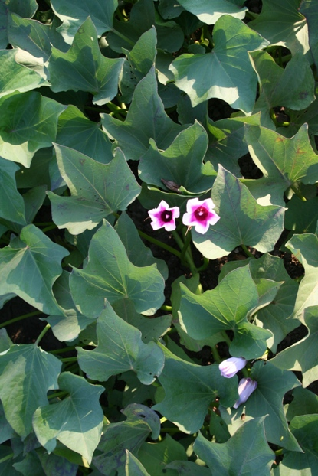
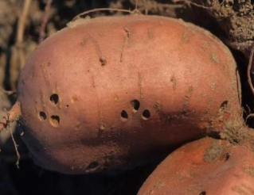
Bolesti i štetočine
pogodan za organsku proizvodnju jer je otporan na bolesti
male štete mogu da naprave miševi, žičari i puževi
u ishrani se koristi mlado zeleno lišće koje se može upotrebiti kao varivo ili salata
štetočine ga ne napadaju iznad zemlje, pa batat ne treba tretirati sa insekticidima

Slide 12
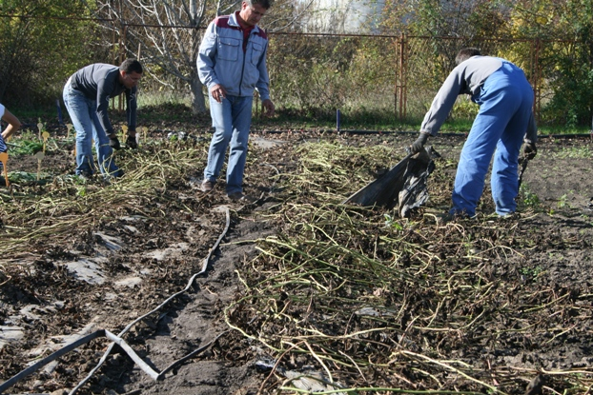
batat dolazi u tehnološku zrelost za 90 dana, što se može proveriti zasecanjem vreže gde se u zrelosti pojavljuje beli gusti sok
vađenje se obavlja krajem septembra i u oktobru i to pre mrazeva i kiša

Slide 13
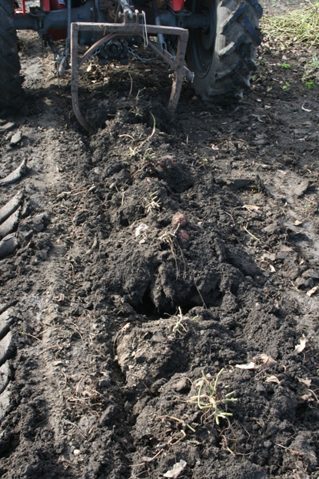
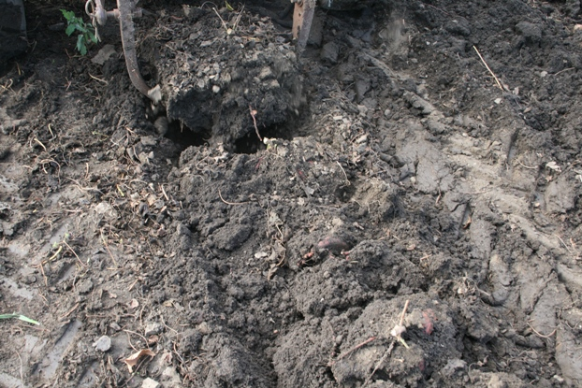
batat se najčešće vadi vadilicama za krompir ili ručno na manjim površinama
vađenje od avgusta do oktobra

Slide 14
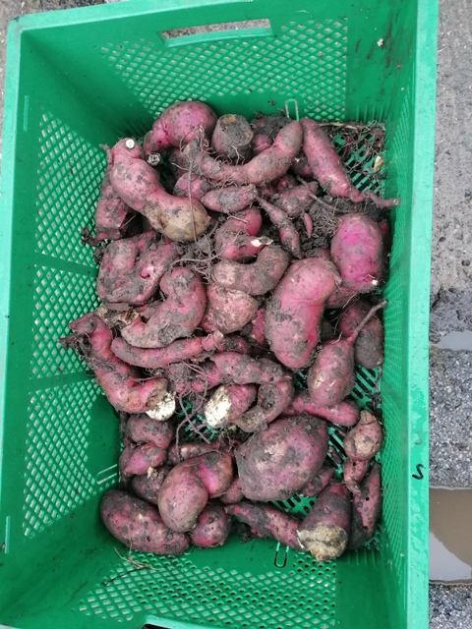
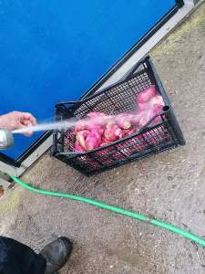
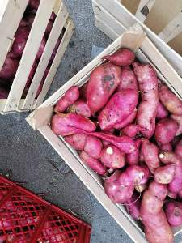
Pripreme i čišćenje batata pre skladištenja

Slide 15
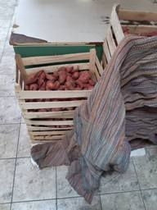
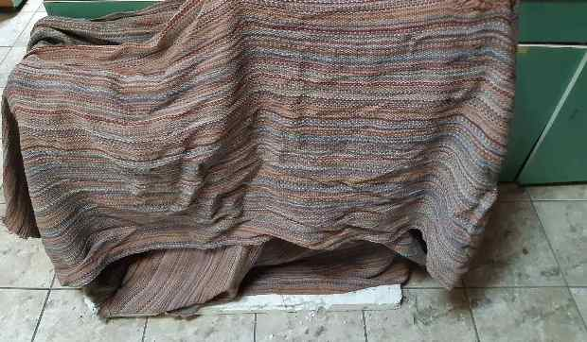
nakon vađenja batat je potrebno uskladištiti na temperaturi od 15°C sa relativnom vlagom vazduha od 85-90%
obavezno čuvanje u mračnoj prostoriji ili prekriveno materijalom koje ne propušta svetlost
temperatura u skladištu ne sme da padne ispod 10°C
Skladištenje batata

Slide 16
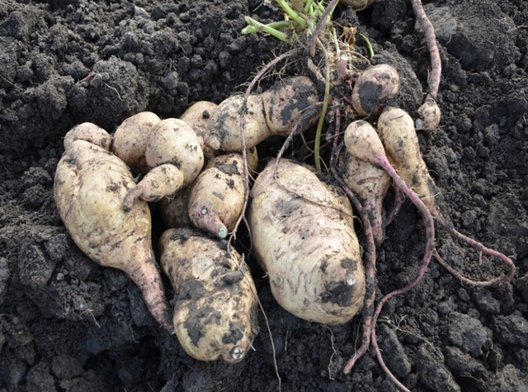
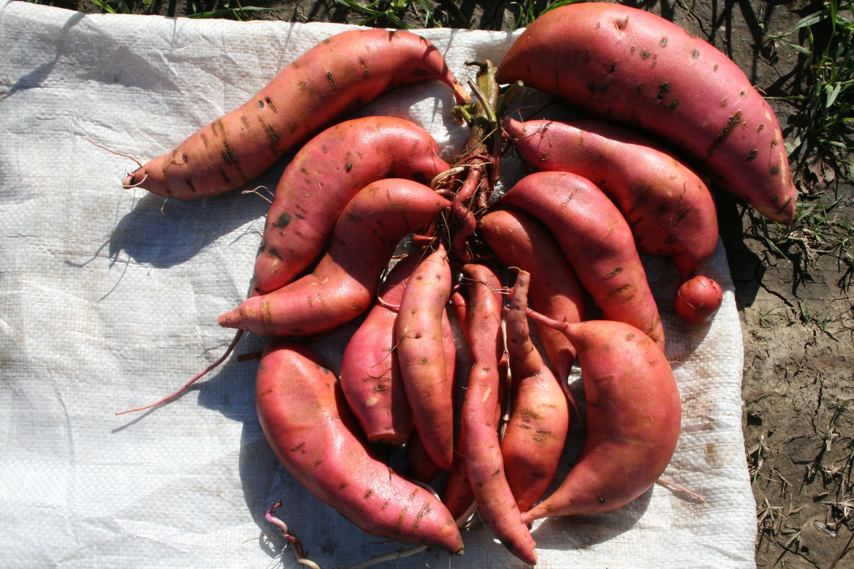
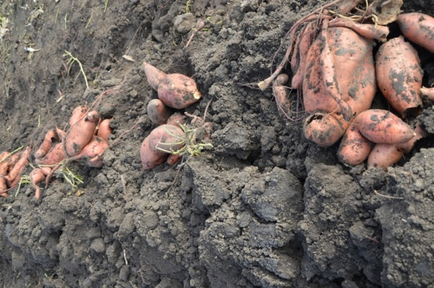
na jednoj biljci može se razviti 4-18 zadebljalih korena, prosečne težine 100-500 grama
prosečan prinos je oko 30 t/ha
cena kilograma batata u maloprodaji je oko 250 dinara, dok je u Evropi u proseku 4-5 eura po kilogramu

Slide 17
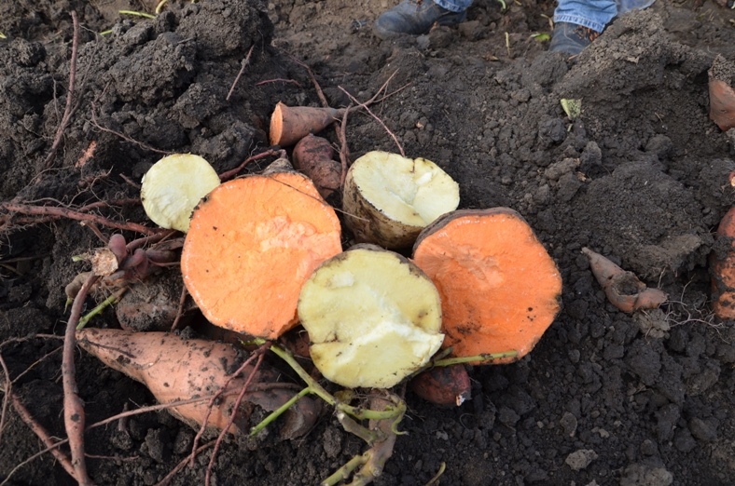
posebno pogodan za ljude koji boluju od dijabetesa zbog niskog GI indexa
velika količina beta-karotena (200gr.batata = 5kg brokule)
visokoenergetska kultura, sadrži puno skroba, malo šećera
bez masti i holesterola
bogat je vitaminima, mineralima i ugljenim hidratima
brže se kuva od krompira

Slide 18
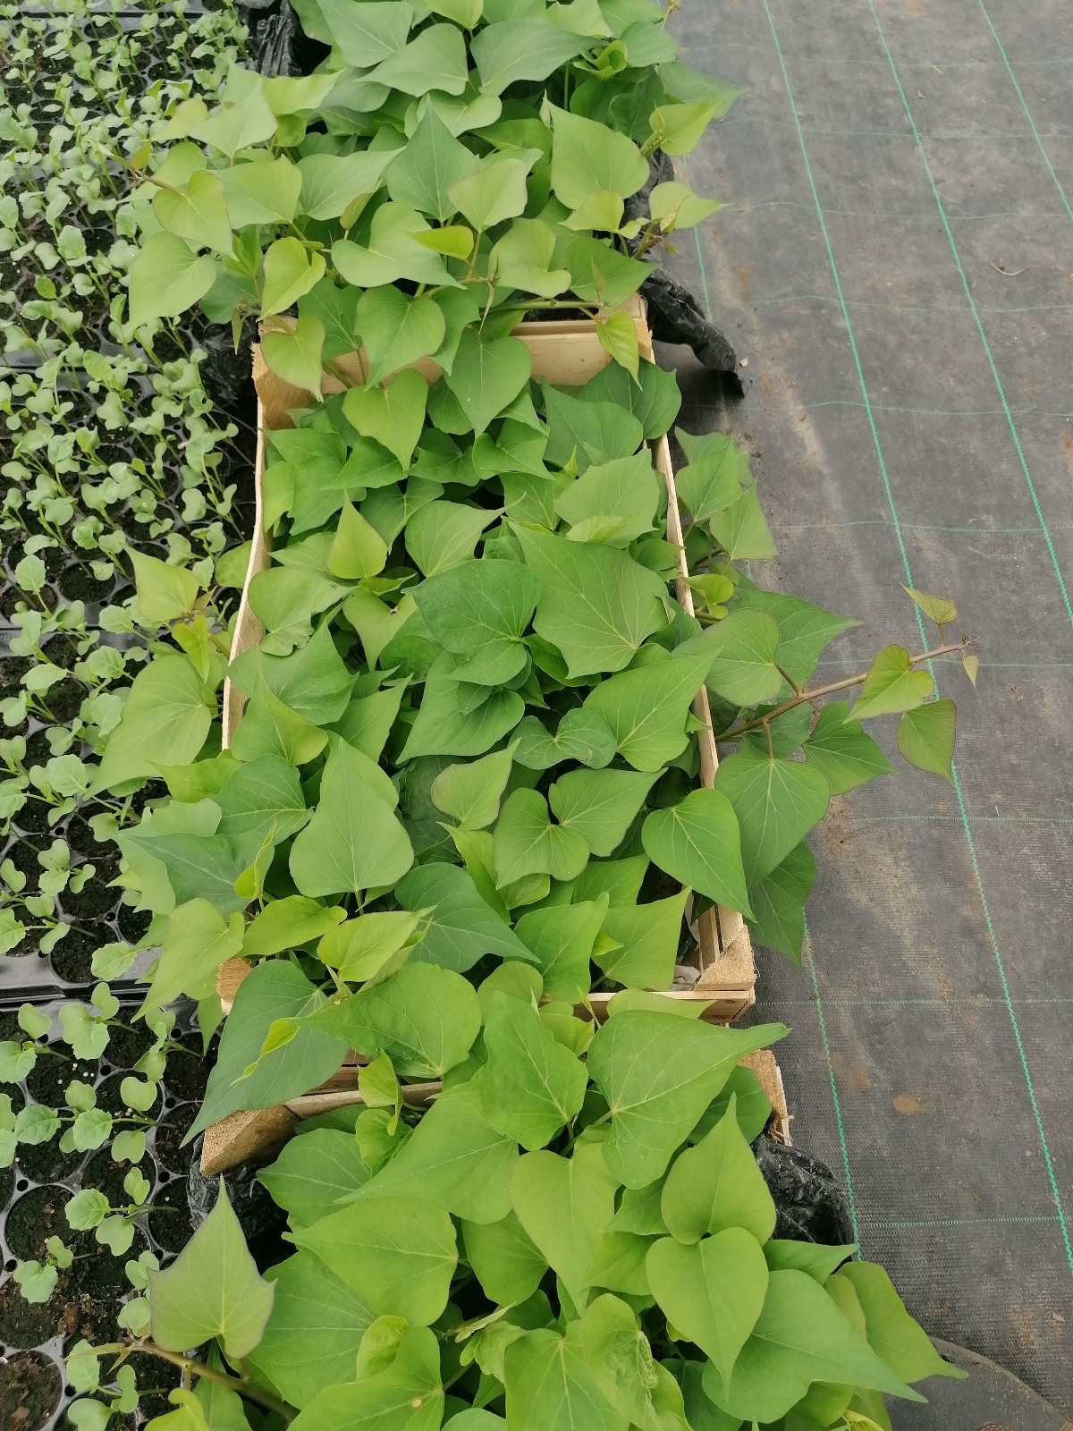
Hvala na pažnji!

